Slide 1
ГБУ «ПОО «Астраханский базовый медицинский колледж»
ПМ 04. Медицинская помощь женщине, новорожденному, семье при патологическом течении беременности, родов, послеродового периода.
МДК 04.01 Патологическое акушерство
Специальность 31.02.02 «Акушерское дело»
Тема занятия: БЕРЕМЕННОСТЬ И РОДЫ ПРИ МНОГОПЛОДИИ
Преподаватель : Минакова Алефтина Георгиевна
Апрель - 2020

Slide 2
Знать:
Этиология, понятие, классификация многоплодной беременности;
Диагностика;
Особенности течения беременности и ведение родов;
Показания для операции кесарева сечения;
Уметь:
Особенности наблюдения за роженицей и родильницей;
Профилактика осложнений в родах со стороны матери и плодов.

Slide 3
Содержание
Определение
Факторы возникновения
Классификация
Диагностика
Течение беременности
Ведение беременности
Осложнения многоплодной беременности
Течение и ведение родов

Slide 4
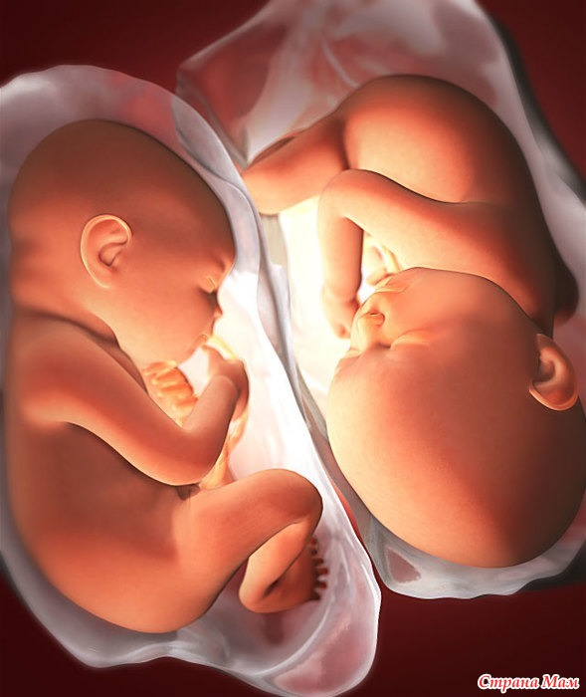
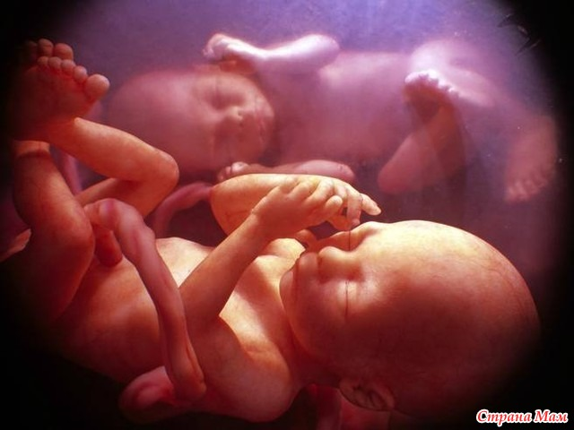
Определение
Многоплодная беременность- беременность , при которой в организме женщины развивается два плода и более.

Slide 5

Факторы возникновения
Возраст матери старше 35 лет
Наследственный фактор(в основном по материнской линии)
Высокий паритет (многорожавшие , многобеременные женщины)
Аномалии развития матки
Длительное применение оральных контрацептивов
Стимуляция овуляции
ЭКО

Slide 6
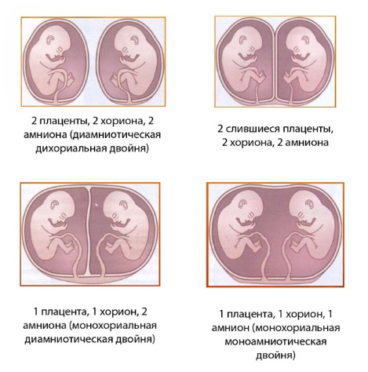
Классификация
В зависимости от зиготности выделяют: двуяйцовую (дизиготную) и однояйцовую (монозиготную) двойни. Детей, родившихся от двуяйцовой двойни, называют двойняшками, а детей от однояйцовой двойни - близнецами. Двуяйцовая двойня является результатом оплодотворения двух яйцеклеток. При однояйцовой двойне оплодотворяется одна яйцеклетка.
В зависимости от плацентарно-мембранных взаимоотношений многоплодная беременность бывает:
бихориально-биамниотической [каждый плод имеет собственные хорион и амнион, перегородка между ними состоит из четырех листков – двух амнионов и лежащих между ними двух гладких хорионов, при этом плацента может быть раздельная или слившаяся ];
монохориально-биамниотической (оба амниона заключены в один общий хорион, перегородка между плодами состоит из двух листков амниона);
монохориально-моноамниотической (амниотическая полость общая для двух плодов, перегородки нет)

Slide 7
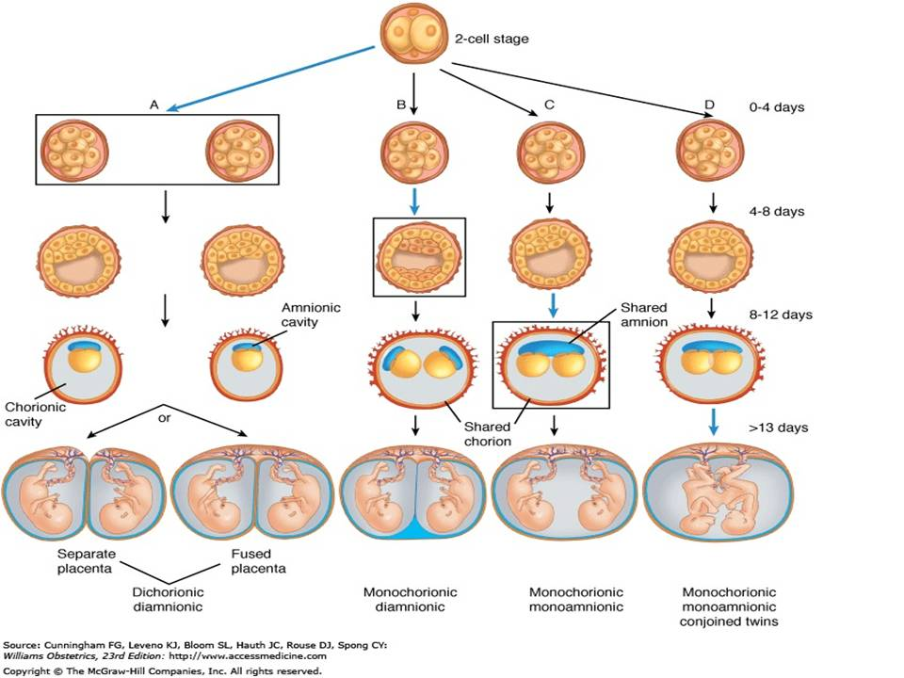
классификация
Вид плацентарно-мембранных взаимоотношений при монозиготной беременности зависит от времени, прошедшего от момента оплодотворения, до разделения клеточной массы:
3-4 дня (до формирования морулы и дифференциации трофобласта) - бихориально-биамниотическая;
5-8 дней (морула сформирована, клетки хориона дифференцированы, амнион не сформирован) - монохориально-биамниотическая;
8-12 дней - монохориально-моноамниотическая;
13 дней и более - возникают сращения плодов - незавершенная двойня (<,сиамские близнецы»).

Slide 8
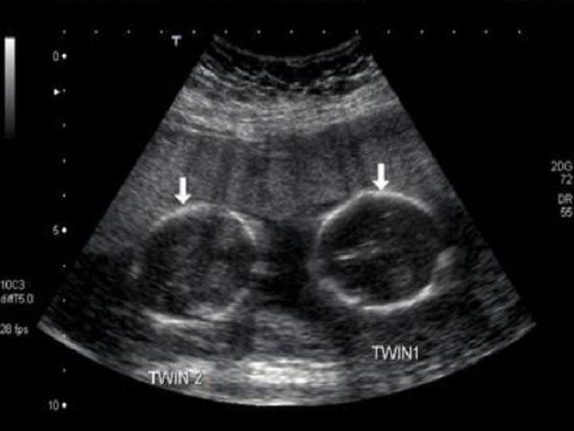
Диагностика
Основой диагностики многоплодной беременности в современном акушерстве является ультразвуковое исследование. Ультразвуковая диагностика многоплодия возможна, начиная с ранних сроков беременности (4-5 недель) и основывается на визуализации в полости матки нескольких плодных яиц и эмбрионов.

Slide 9
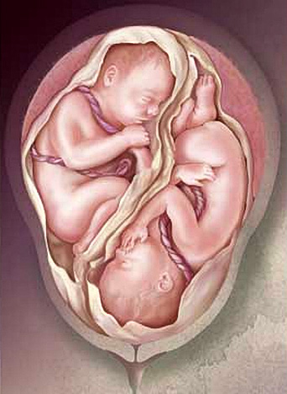
Диагностика
На основании размеров матки (превышают срок гестации)
Во второй половине беременности диагноз ставят на основании пальпации (определяют на две крупные части, а больше, и много мелких частей)
Выслушивание сердцебиения плода(с двух сторон, ритм может быть разный)

Slide 10
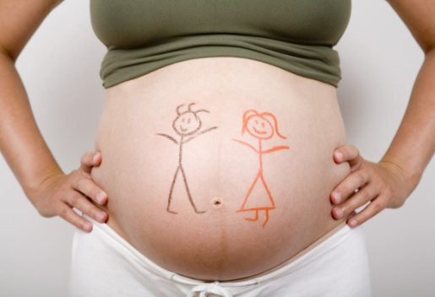
Течение Беременности
При многоплодной беременности к организму женщины предъявляются повышенные требования: сердечно-сосудистая система, легкие, печень, почки и другие органы функционируют с большим напряжением.
Частота развития гестоза (преэклампсии) у женщин при многоплодии достигает 45%. При многоплодной беременности гестоз, как правило, возникает раньше и протекает тяжелее, чем при одноплодной беременности, что объясняется увеличением объема плацентарной массы («гиперплацентоз»).
У значительного числа беременных с двойней гипертензия и отеки развиваются вследствие избыточного увеличения внутрисосудистого объема, и их ошибочно относят к группе беременных с гестозом.
Анемию, частота которой у беременных с двойней достигает 50-100%, считают «обычным» осложнением, что связывают с увеличением внутрисосудистого объема. Поскольку основным его элементом является повышение объема плазмы (в большей степени, чем при одноплодной беременности), в конечном результате отмечается снижение величины гематокрита и уровня гемоглобина, особенно во 2 триместре беременности; физиологическая анемия при многоплодии более выражена.

Slide 11

Течение беременности
Течение многоплодной беременности нередко осложняется задержкой роста одного из плодов, частота которой в 10 раз выше таковой при одноплодной беременности и составляет 34% и 23% соответственно при моно- и бихориальной двойне. Более выражена зависимость от типа плацентации частоты задержки роста обоих плодов - 7,5% при монохориальной и 1,7% при бихориальной двойне. Особого внимания заслуживает так называемая селективная задержка роста плода при монохориальной двойне (разница предполагаемой массы плодов более 25%), при которой высок риск внутриутробной гибели плода с меньшей массой.
Одним из наиболее частых осложнений многоплодной беременности являются преждевременные роды, одной из основных причин которых является перерастяжение матки. При этом, чем больше число вынашиваемых плодов, тем чаще наблюдаются преждевременные роды.

Slide 12

Ведение беременности
Пациентки с многоплодием должны посещать женскую консультацию чаще, чем при одноплодной: 2 раза в месяц до 28 недели (когда выдается листок нетрудоспособности по беременности и родам), после 28 недели - 1 раз в 7-10 дней. Консультация терапевтом проводится 3 раза за беременность.
Учитывая повышенную потребность в калорийности, белках, минералах, витаминах при многоплодной беременности назначается полноценное сбалансированное питание. Общая прибавка массы тела за беременность при многоплодии должна быть не менее 18-20 кг. Особенно важна прибавка массы тела в первой половине беременности - не менее 10 кг.
Беременным с многоплодием с 16-20 недели необходима профилактика анемии (оральный прием железосодержащих препаратов 60-100 мг/сутки и фолиевой кислоты1 мг/сутки).

Slide 13

Ведение беременности
Для прогнозирования преждевременных родов необходимо исследовать состояние шейки матки в 19-20 недель с помощью трансвагинальной цервикографии, которая позволяет, помимо оценки длины шейки матки, определить состояние внутреннего зева. По нашим данным при длине шейки матки ≤34 мм в 22-24 недели повышен риск преждевременных родов до 36 недель; критерием риска преждевременных родов в 32-35 недели является длина шейки матки ≤27 мм, а критерием риска «ранних» преждевременных родов (до 32 недель) - ≤ 19 мм.
Для профилактики преждевременных родов беременным с многоплодием рекомендуется ограничение физической активности, увеличение продолжительности дневного отдыха (трижды по 1-2 ч). Обоснованным является профилактическое применение акушерских пессариев. Расширяются показания к выдаче больничного листа.
При задержке роста плода/плодов, особенно при монохориальной двойне, необходима госпитализация для тщательного контроля состояния плода с помощью допплерометрии кровотока в системе мать-плацента-плод и кардиотокографии и соответствующей терапии.

Slide 14
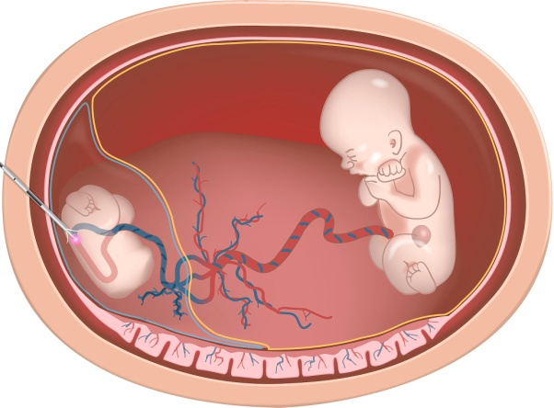
Осложнения многоплодной беременности
При многоплодной беременности возможно развитие специфических осложнений: синдром фето-фетальной гемотрансфузии (СФФГ), обратная артериальная перфузия, внутриутробная гибель одного из плодов, врожденные аномалии развития одного из плодов, сросшиеся близнецы, хромосомная патология одного из плодов.
Синдром фето-фетальной гемотрансфузии осложняет течение 5-25% многоплодных однояйцовых беременностей. Для СФФГ характерны артериовенозные анастомозы, располагающиеся в толще плаценты, и практически всегда проходящие через капиллярное ложе котиледона. Выраженность СФФГ (легкая, средняя, тяжелая) зависит от степени перераспределения крови через эти анастомозы, которые варьируют в размерах, числе и направлении.
Внутриутробная гибель одного из плодов при многоплодной беременности может наблюдаться в любом сроке гестации и результатом этого может быть «отмирание» одного плодного яйца в I триместре, что отмечается в 20% наблюдений, и «бумажный плод» во II триместре беременности

Slide 15
Осложнения многоплодной беременности
Обратная артериальная перфузия присуща только монохориальной двойне и является наиболее выраженным проявлением СФФГ. Вследствие наличия пупочных артерио-артериальных анастомозов один плод (реципиент) развивается за счет плода-донора. У плода-донора («насоса»), как правило, не бывает структурных аномалий, но обнаруживаются признаки водянки. Плод-реципиент («паразитирующий») - всегда с множественными аномалиями, несовместимыми с жизнью: отсутствие головы, сердца или выявляются значительные дефекты этих органов (рудиментарное сердце). Прогноз для плода-донора также неблагоприятен: при отсутствии внутриутробной коррекции смертность достигает 50%. Единственная возможность сохранить жизнь плоду-донору- это фетоцид плода-реципиента (лигирование пуповины).
Хромосомная патология у каждого из плодов при двуяйцовой многоплодной беременности наблюдается с такой же частотой, как при одноплодной, и, таким образом, возможность поражения, по меньшей мере, одного из плодов удваивается. У однояйцовых двоен риск хромосомной патологии такой же, как и при одноплодной беременности, в большинстве наблюдений поражаются оба плода.

Slide 16
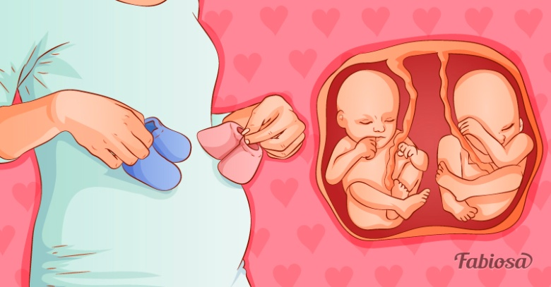
Течение и ведение родов
Течение родов при многоплодии характеризуется высокой частотой осложнений: первичная и вторичная слабость родовой деятельности, преждевременное излитие околоплодных вод, выпадение петель пуповины, мелких частей плода. Одним из серьезных осложнений интранатального периода является преждевременная отслойка плаценты первого или второго плода. Причиной отслойки плаценты после рождения первого плода является быстрое уменьшение объема матки и понижение внутриматочного давления, что представляет особую опасность при монохориальной двойне. Редким (1 на 800 беременностей двойней), но тяжелым интранатальным осложнением является коллизия плодов при тазовом предлежании первого плода и головном предлежании второго. При этом головка второго одного плода цепляется за головку второго, и они одновременно вступают во вход малого таза. При коллизии близнецов методом выбора является экстренное кесарево сечение.

Slide 17
Течение и ведение родов
Метод родоразрешения при двойне зависит от положения и предлежания плодов. Оптимальным методом родоразрешении при головном/головном предлежании обоих плодов являются роды через естественные родовые пути, при поперечном положении первого плода - кесарево сечение. Тазовое предлежание первого плода у первородящих также является показанием к кесареву сечению. При головном предлежании первого и тазовом предлежании второго методом выбора являются роды через естественные родовые пути.
Во время многоплодных родов обязательно проводится профилактика кровотечения в последовом и послеродовом периодах в связи с высоким риском гипотонического кровотечения из-за перерастянутости матки. При многоплодных родах необходимо присутствие двух и более акушерок и неонатологов. Все многоплодные роды, за исключением неосложненных двоен, должны проводиться в акушерских стационарах 3-го уровня.

Slide 18
СПИСОК ЛитературЫ
«Акушерство» Национальное руководство. Москва. «ГЭОТАР-Медиа»,2007г. Гл.21
Медведев М.В. Многоплодная беременность. Часть 2. Издательство «Киев». 2017 г.
Радзинский В.Е. «Акушерство». Учебник для акушерских отделений. Москва. «ГЭОТАР-Медиа»,2016г. Гл. 3
Сенча А.Н., Костюков К.В. Эхография многоплодной беременности. МЕДпресс-информ. 2019
Сичинава Л.Г., Панина О.Б. Многоплодная беременность. Издательство «МИА». Москва.: 2015

